Slide 1

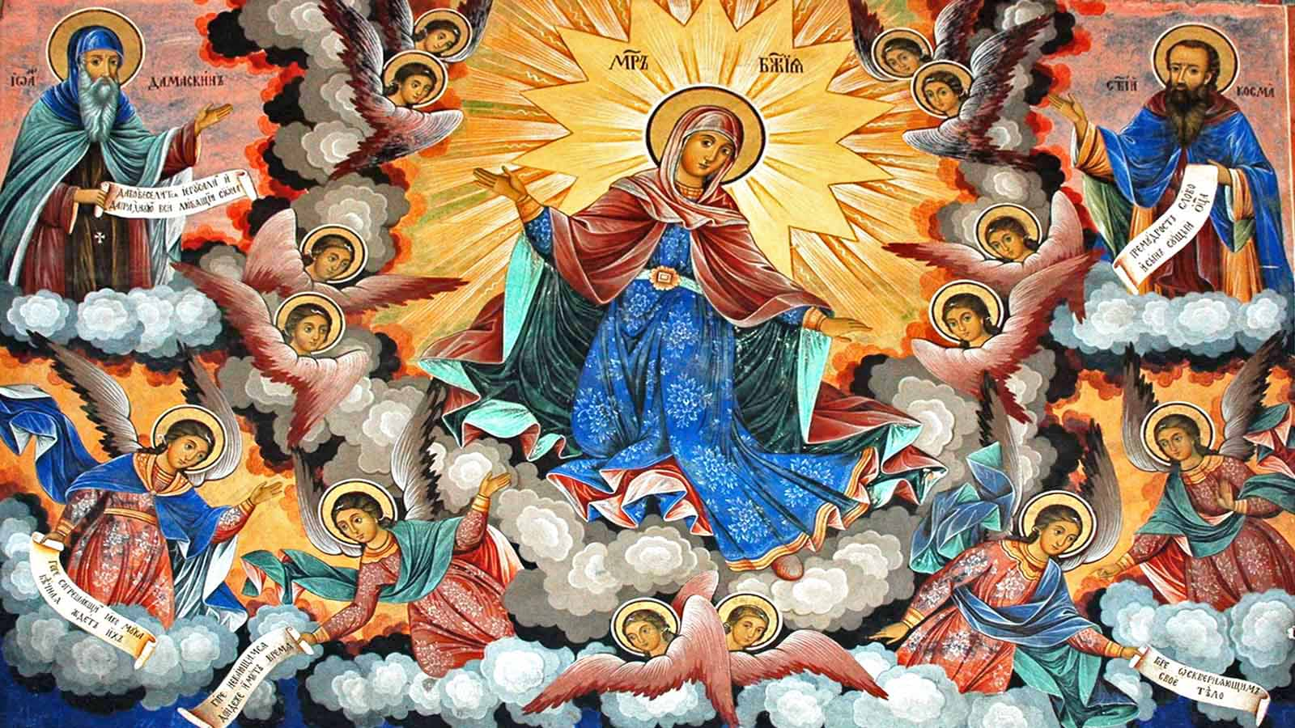
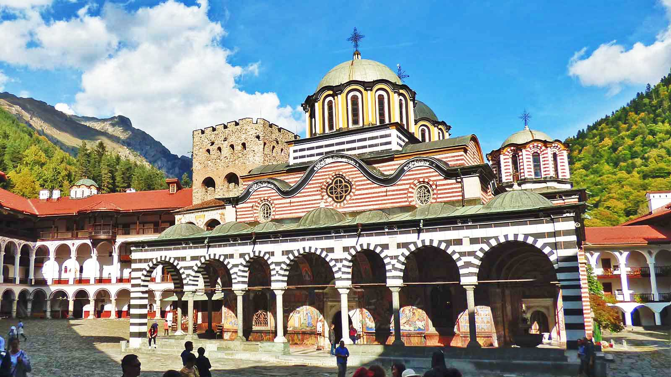
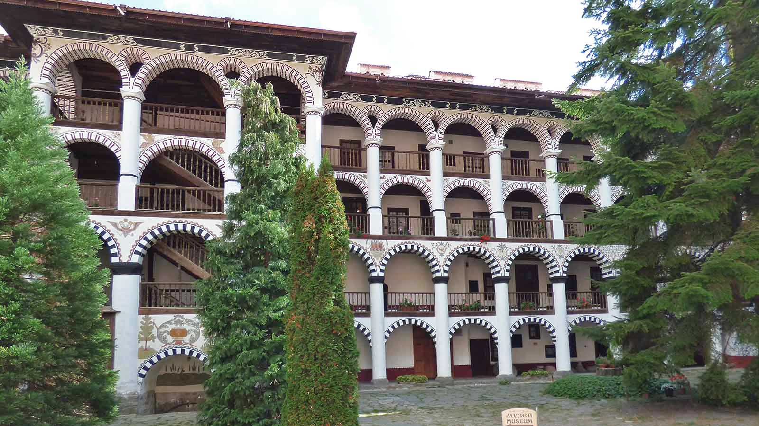
67
The world in the lens
Svet objektívom
El mundo en la lente
2022
János, Damian, Dennis, Steve

Slide 2
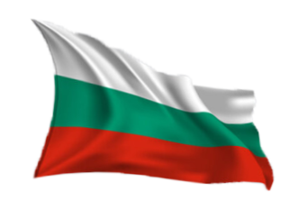

R I L A
Monastery
BULGARIA

Slide 3
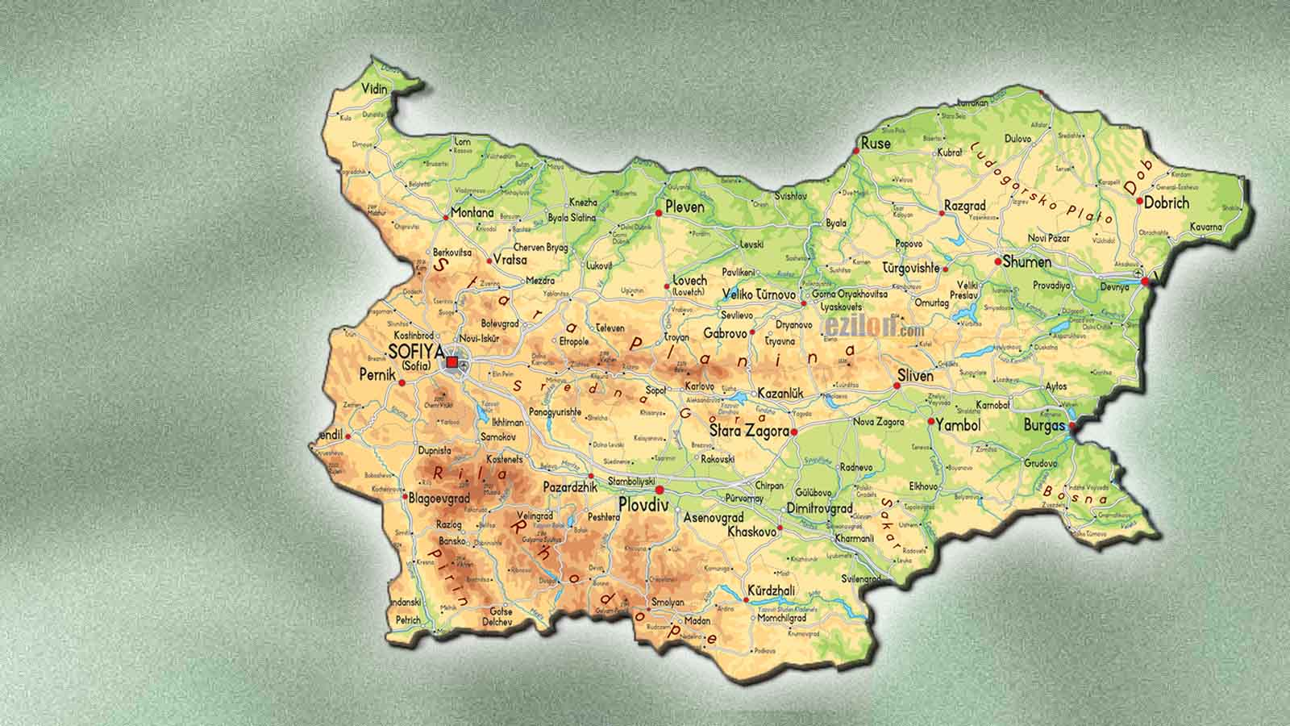
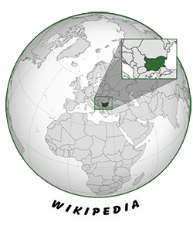

BULGARIA
RILA
RILA
GPS N 42°08′00″ E 23°20′25″

Slide 4




The Rila Monastery is the largest and most famous Orthodox monastery in Bulgaria. It was founded in the 10th century and is considered one of the most important cultural, historical and architectural monuments of the country. It is located in the Rila Mountains and is 117 km south of the capital Sofia. It is believed that the monastery was founded by the hermit and saint Ivan Rilský, whose name it bears. It was built on the current site in the first half of the 14th century. It covers an area of 8,800 m² and looks like a high impregnable fortress from the outside. The impressive Chrelj tower and the main church are located in the inner courtyard. The main church was built in the middle of the 19th century. About 60 monks currently live in the monastery. The entire complex was declared a national historical monument in 1976. Since 1983, it has been a UNESCO World Heritage Site.
El Monasterio de Rila es el monasterio ortodoxo más grande y famoso de Bulgaria. Fue fundado en el siglo X. y es considerado uno de los monumentos culturales, históricos y arquitectónicos más importantes del país. Se encuentra en las montañas de Rila y está a 117 km al sur de la capital, Sofía. Se cree que el monasterio fue fundado por el ermitaño y santo Ivan Rilský, cuyo nombre lleva. Fue construido en el sitio actual en la primera mitad del siglo XIV. Cubre un área de 8.800 m² y parece una alta fortaleza inexpugnable desde el exterior. La impresionante torre Chrelj y la iglesia principal se encuentran en el patio interior. La iglesia principal fue construida a mediados del siglo XIX. Unos 60 monjes viven actualmente en el monasterio. Todo el conjunto fue declarado monumento histórico nacional en 1976. Desde 1983 es Patrimonio de la Humanidad por la UNESCO.
Rilský kláštor je najväčším a najznámejším ortodoxným kláštorom v Bulharsku. Bol založený v 10. storočí a je považovaný za jednu z najvýznamnejších kultúrnych, historických a architektonických pamiatok krajiny. Nachádza sa v pohorí Rila a je vzdialený 117 km južne od hlavného mesta Sofia. Predpokladá sa, že kláštor založil pustovník a svätec Ivan Rilský, ktorého meno nesie. Na súčasnom mieste bol postavený v prvej polovici 14. storočia. Rozprestiera sa na ploche 8 800 m² a zvonku vyzerá ako vysoká nedobytná pevnosť. Na vnútornom dvore sa nachádza impozantná Chreljova veža a hlavný kostol. Hlavný kostol bol postavený v polovici 19. storočia. V kláštore v súčasnosti žije asi 60 mníchov. Celý komplex bol vyhlásený za národnú historickú pamiatku v roku 1976. Od roku 1983 patrí do svetového dedičstva UNESCO.

Slide 5
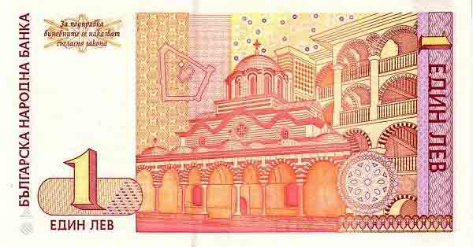

Slide 6
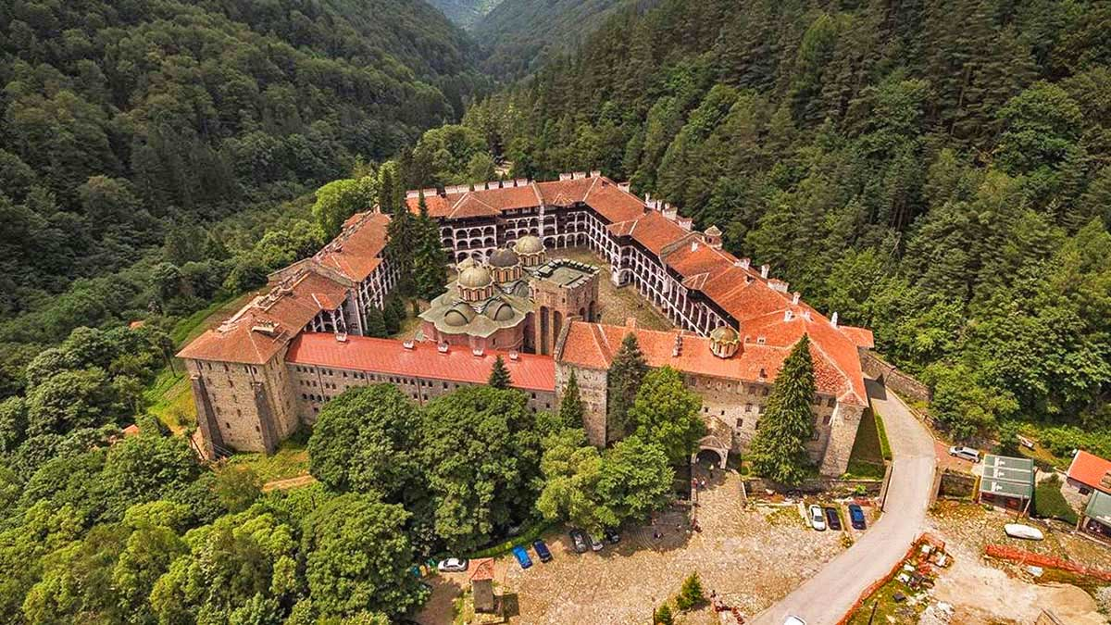
Photo © Klook Travel

Slide 7
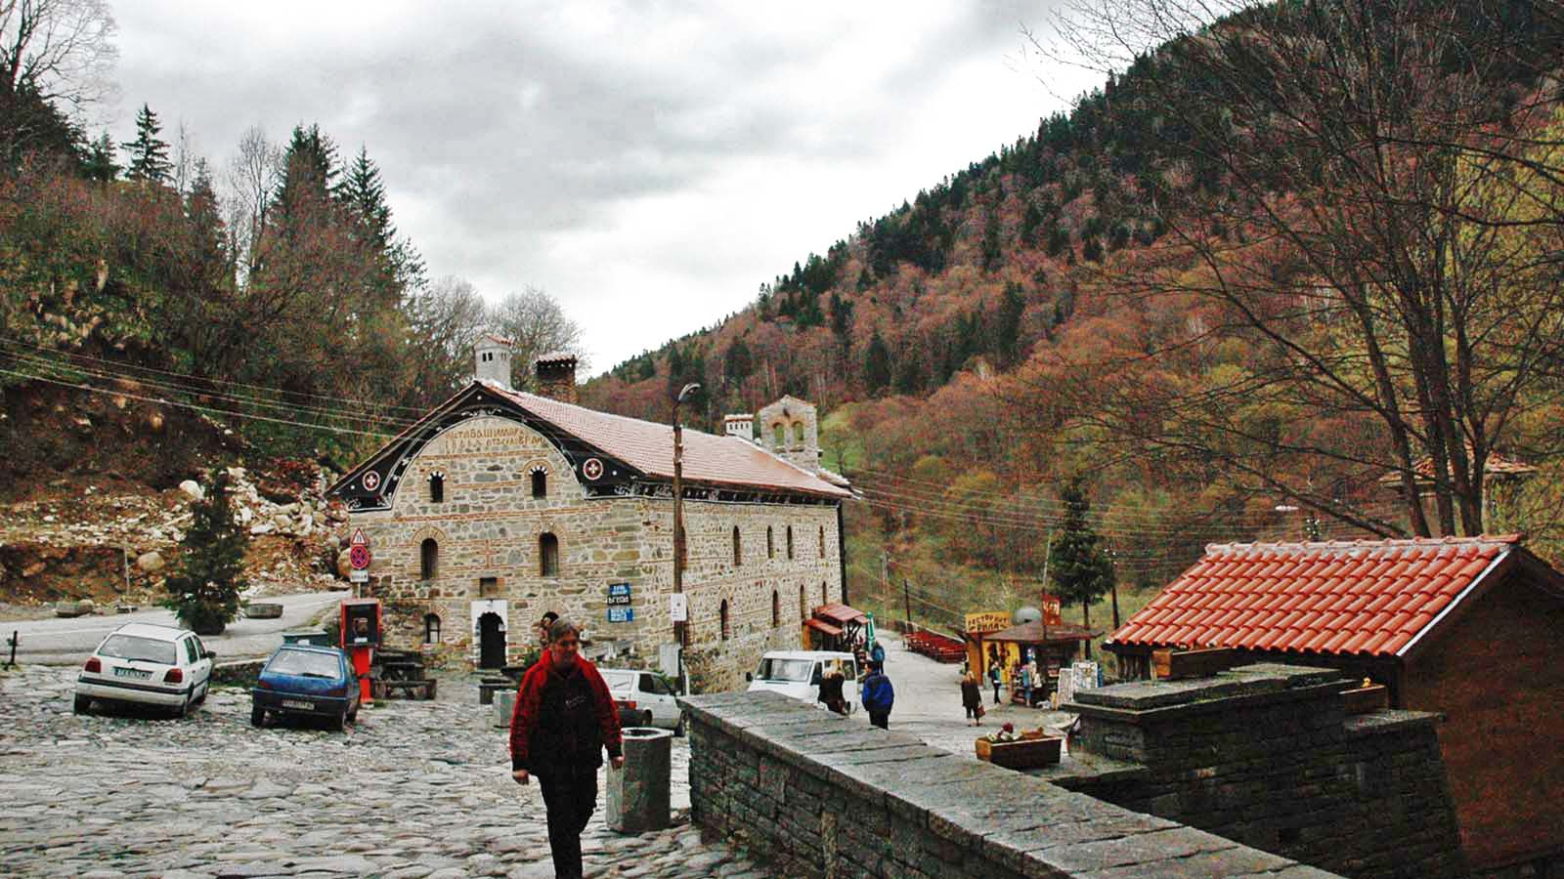
Photo © Korom János

Slide 8
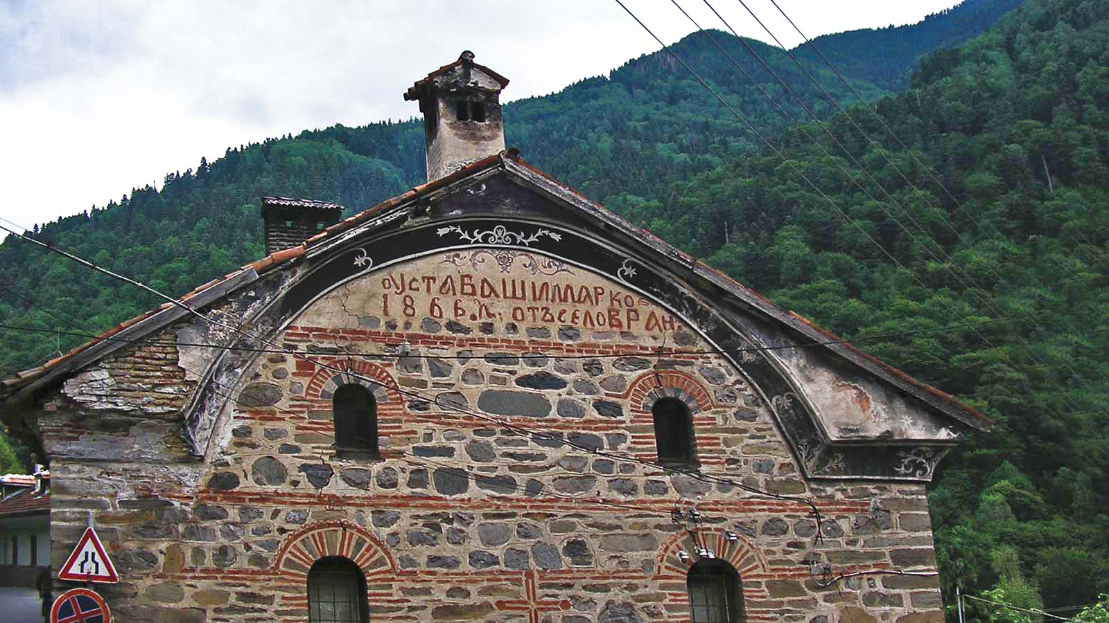
Photo © Nigel Swales

Slide 9
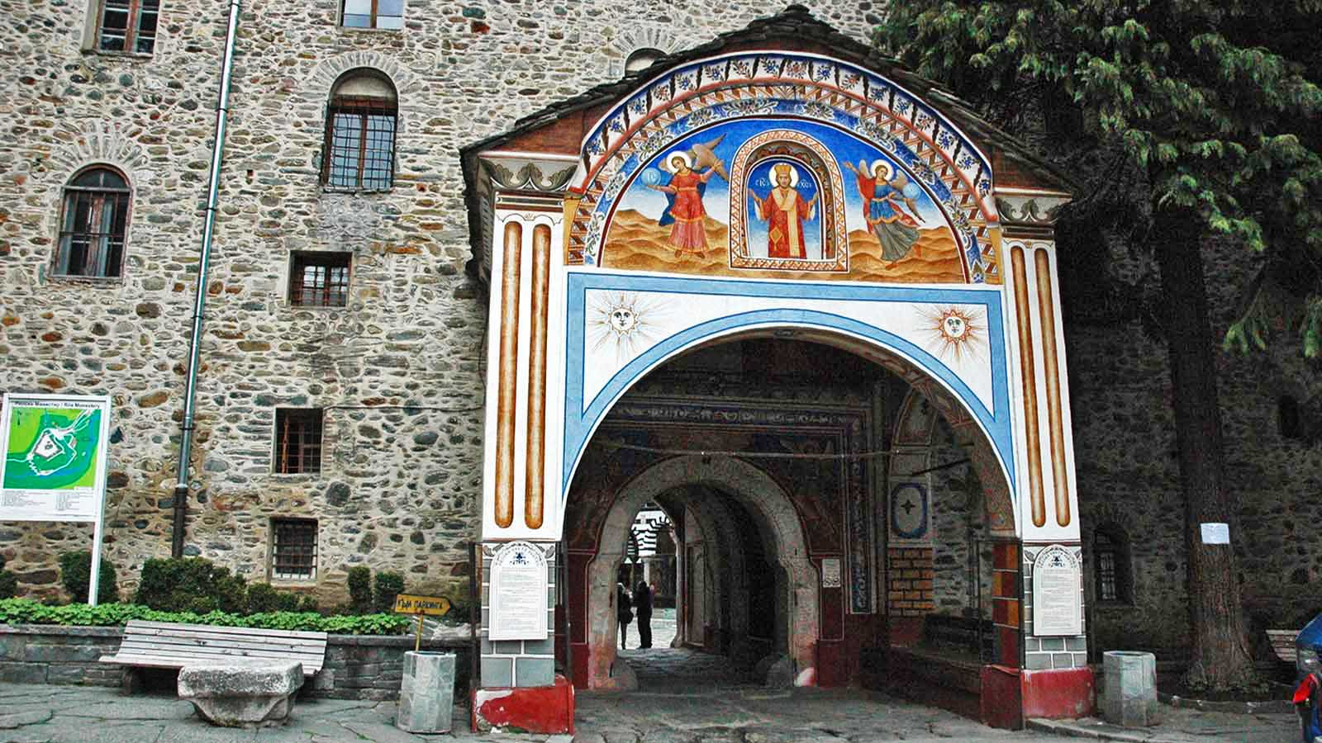
Photo © Korom János

Slide 10
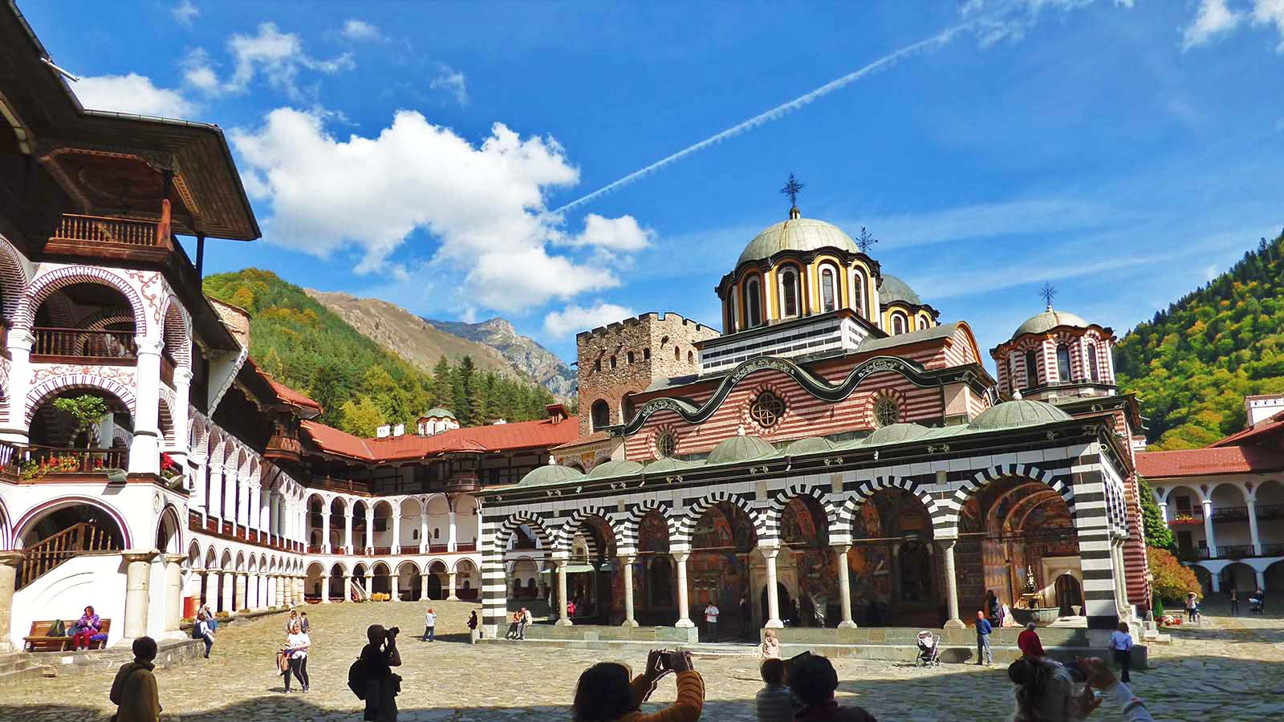
Photo © Damian Entwistle

Slide 11
Photo © Damian Entwistle

Slide 12
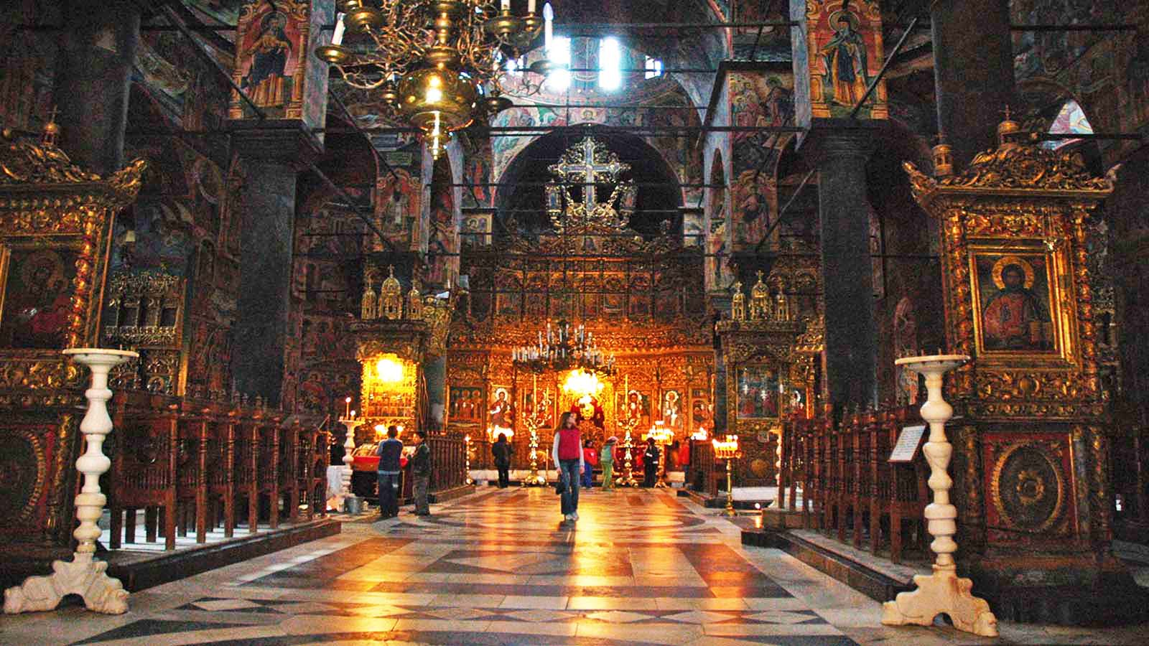
Photo © Korom János

Slide 13
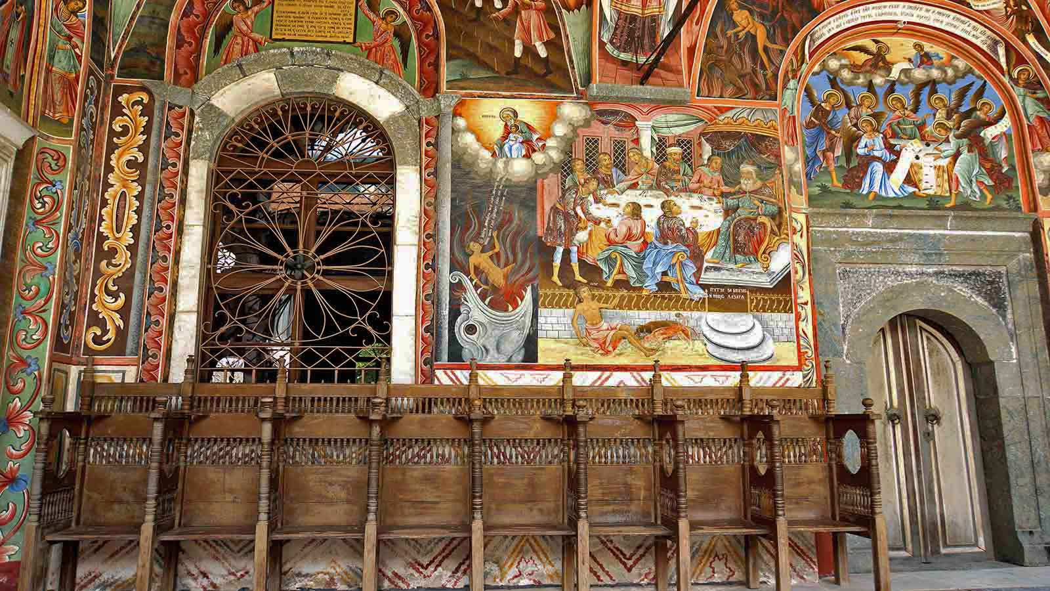
Photo © Dennis Jarvis

Slide 14
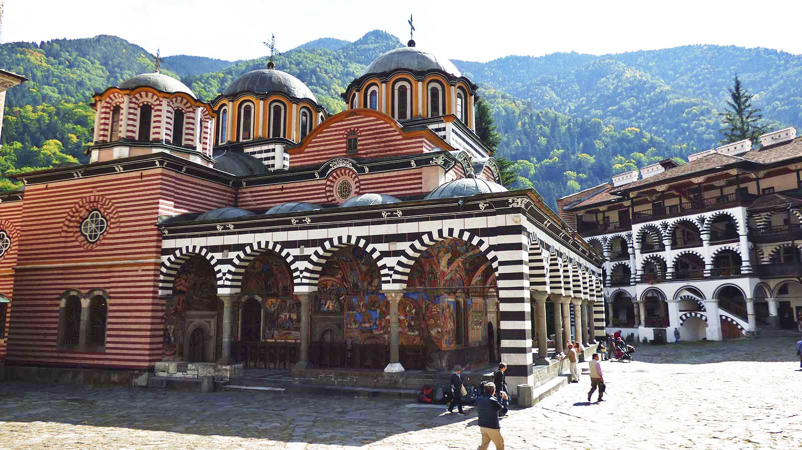
Photo © Damian Entwistle

Slide 15
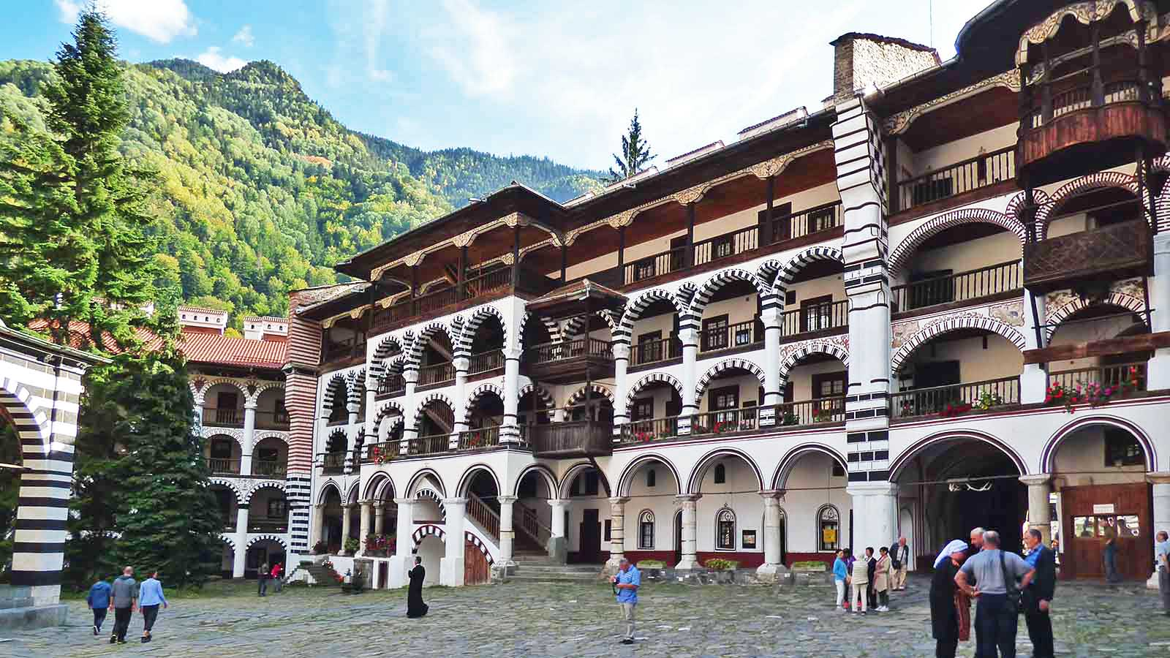
Photo © Damian Entwistle

Slide 16
Photo © Damian Entwistle

Slide 17
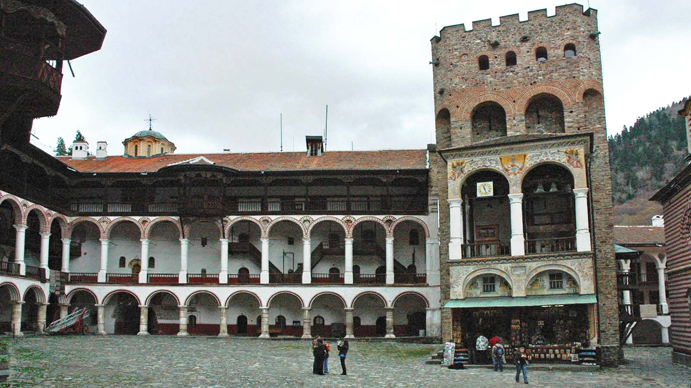
Photo © Korom János

Slide 18
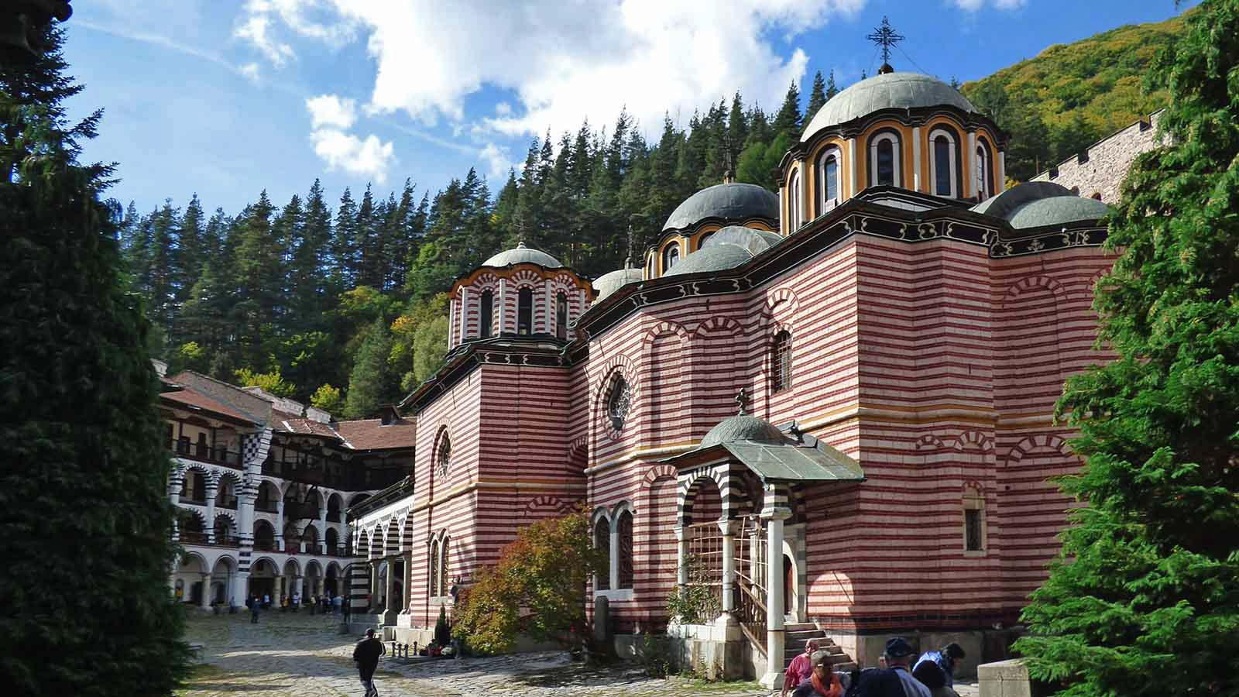
Photo © Damian Entwistle

Slide 19
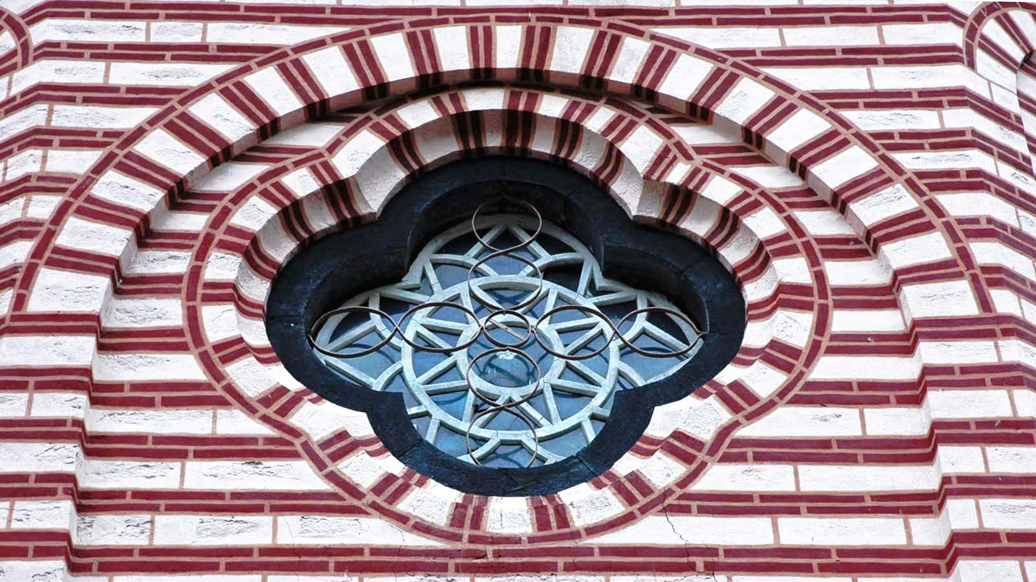
Photo © Korom János

Slide 20

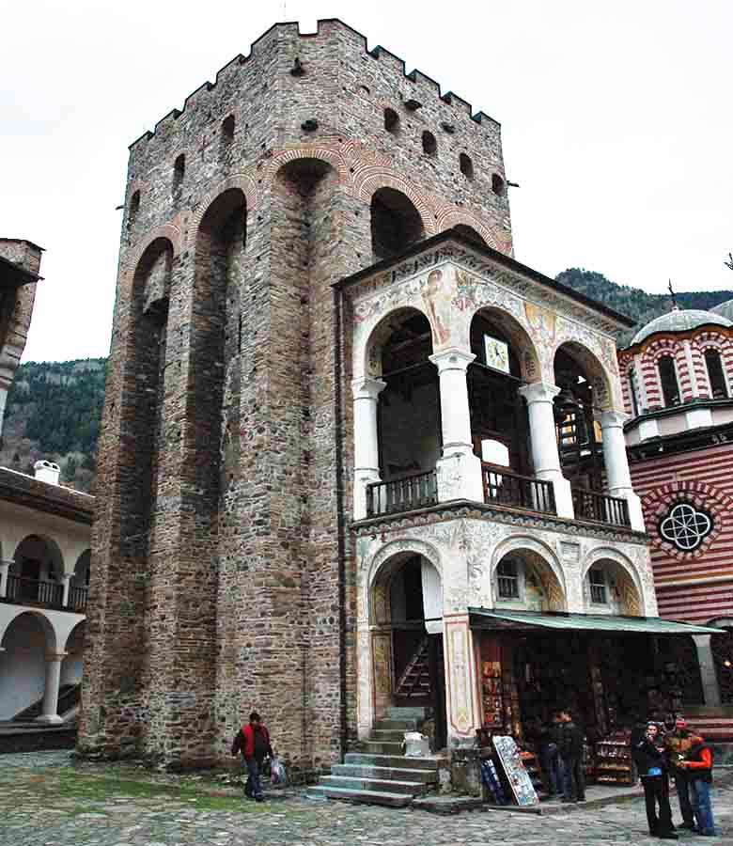
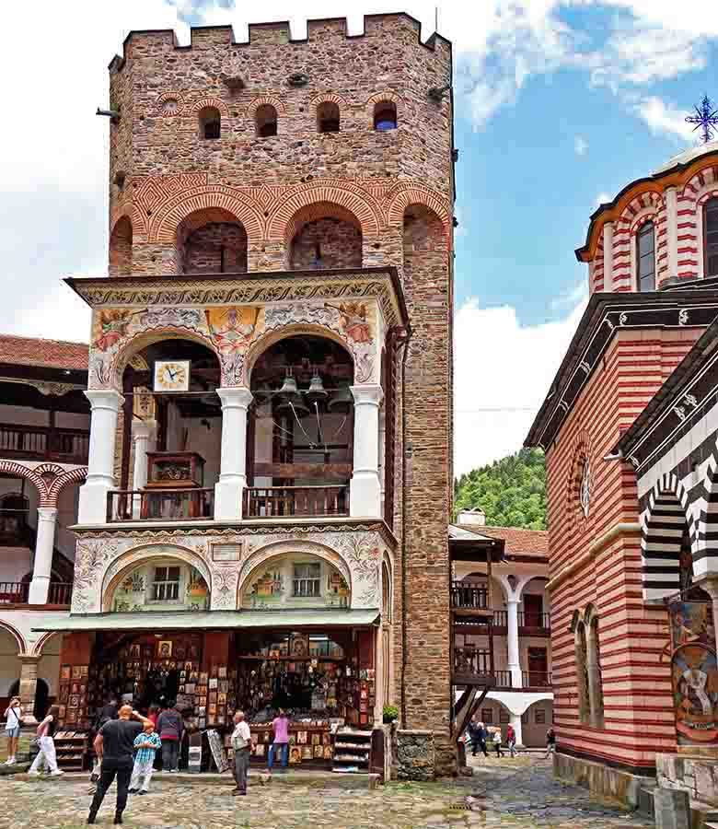
Photo © Dennis Jarvis
Photo © Korom János

Slide 21
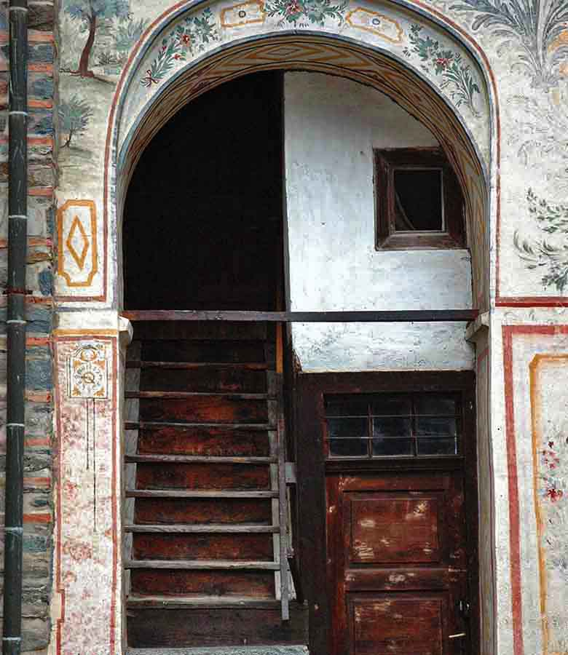
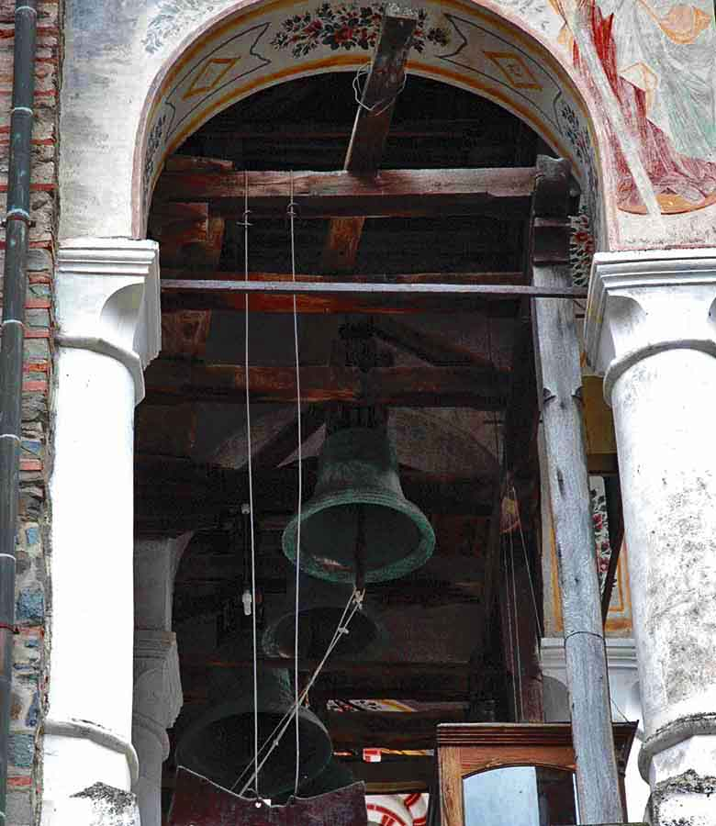
Photo © Korom János
Photo © Korom János

Slide 22
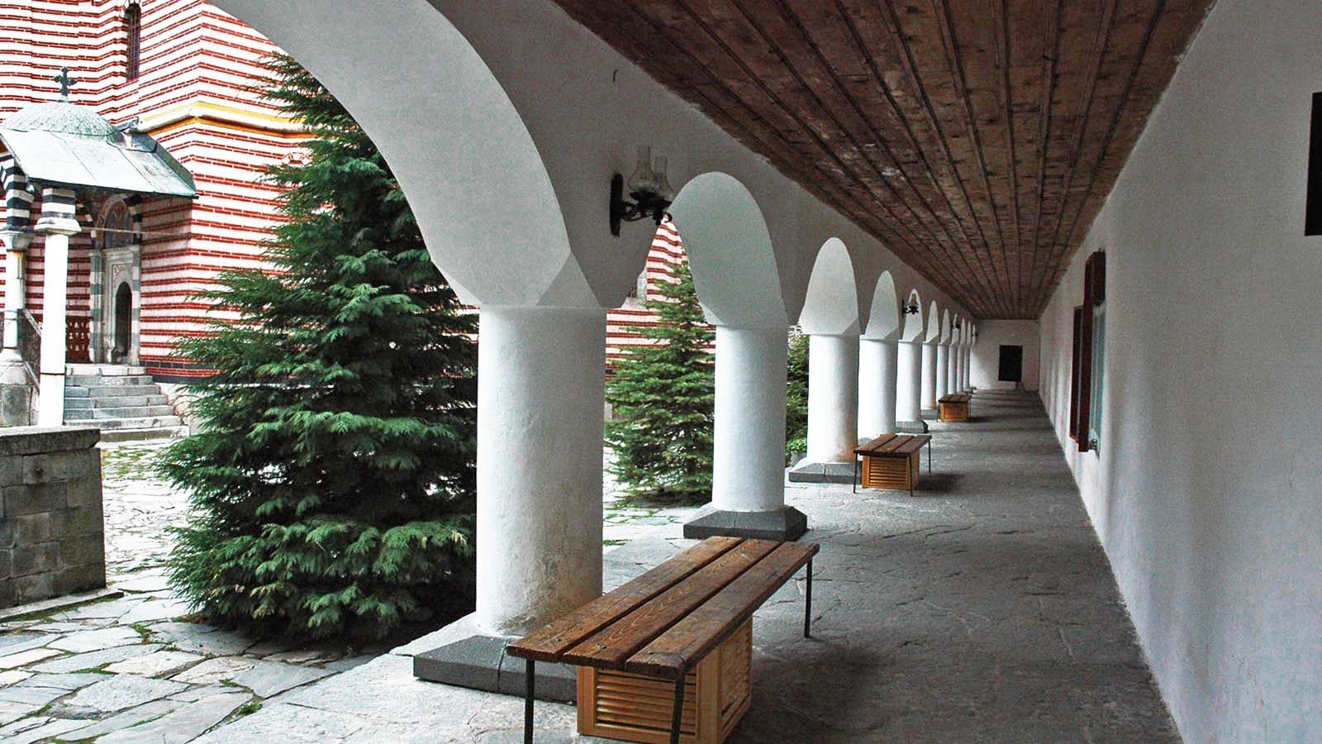
Photo © Korom János

Slide 23
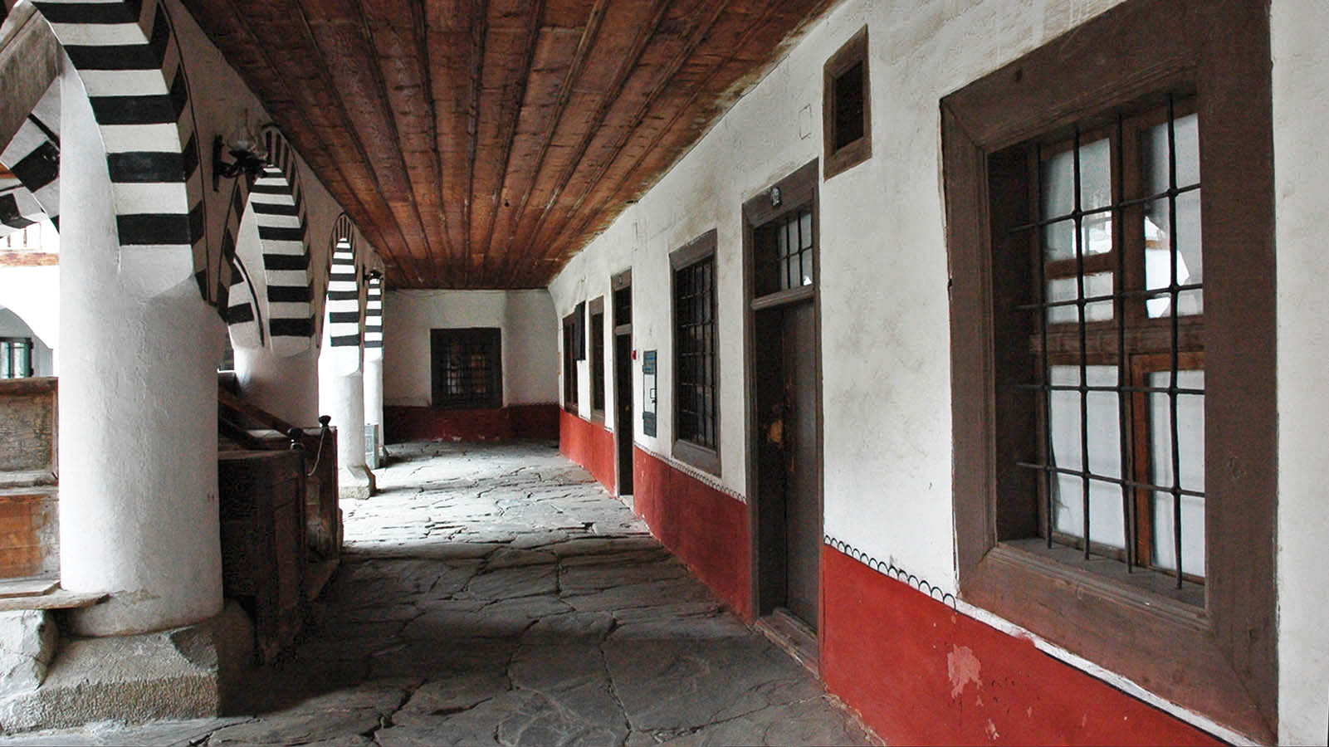
Photo © Korom János

Slide 24
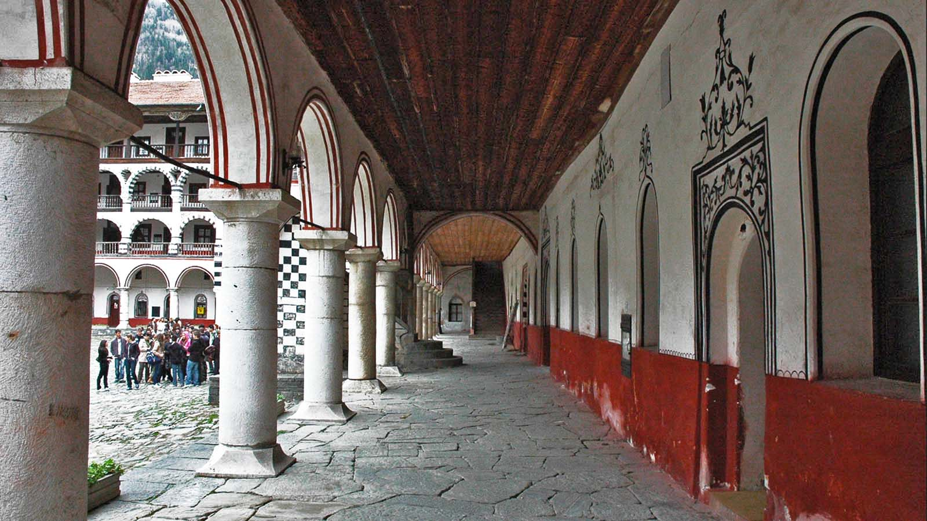
Photo © Korom János

Slide 25
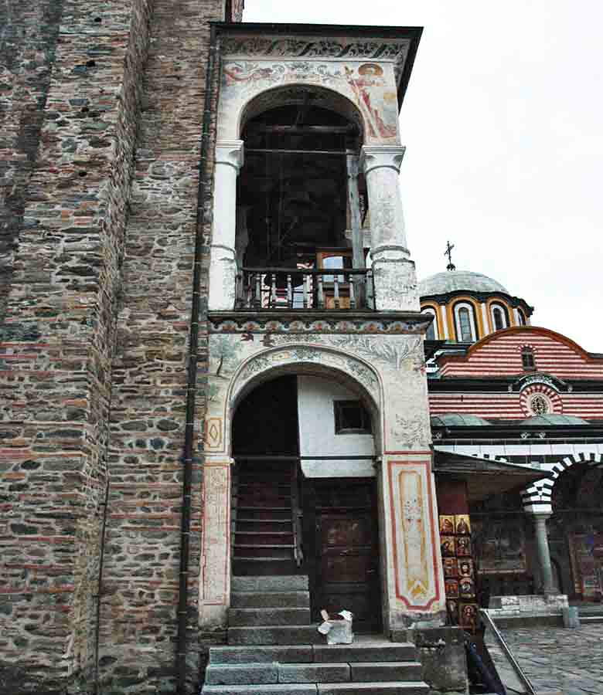
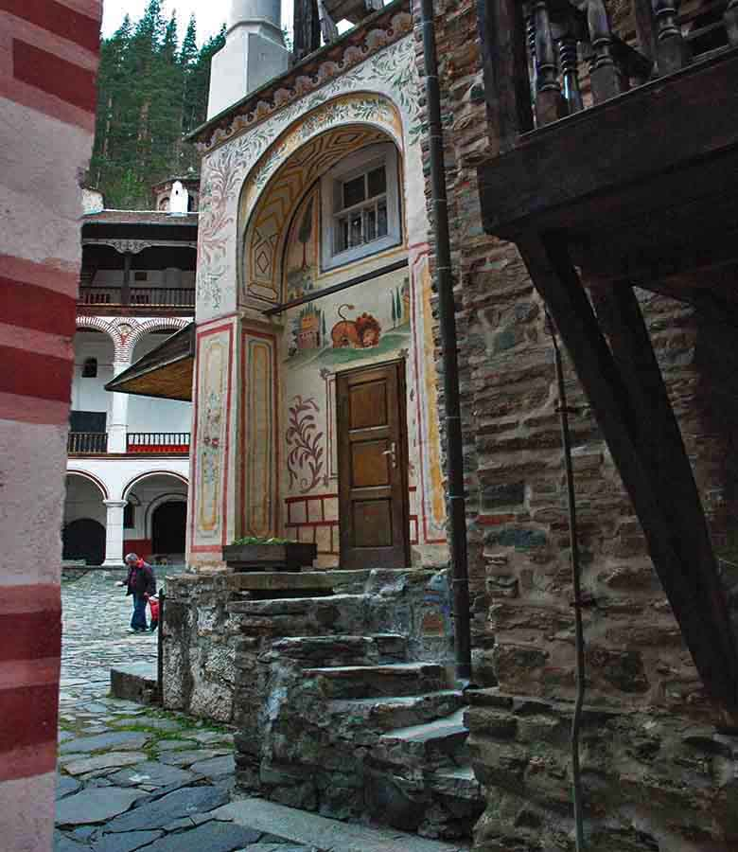
Photo © Korom János
Photo © Korom János

Slide 26
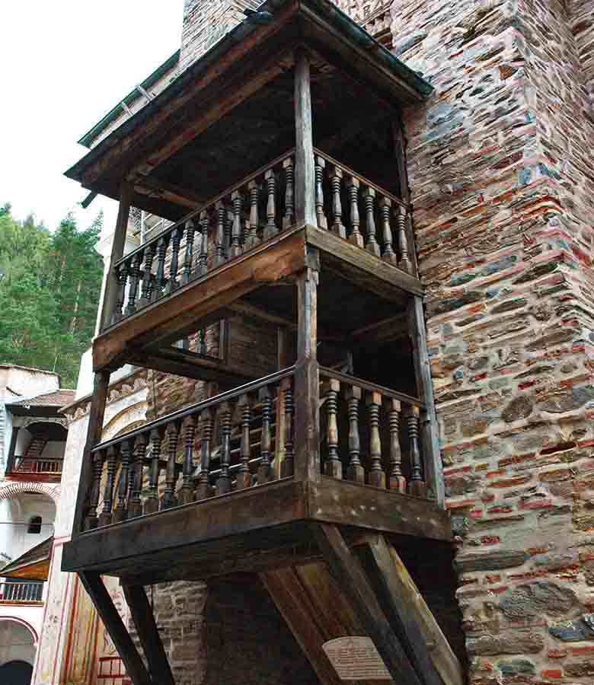
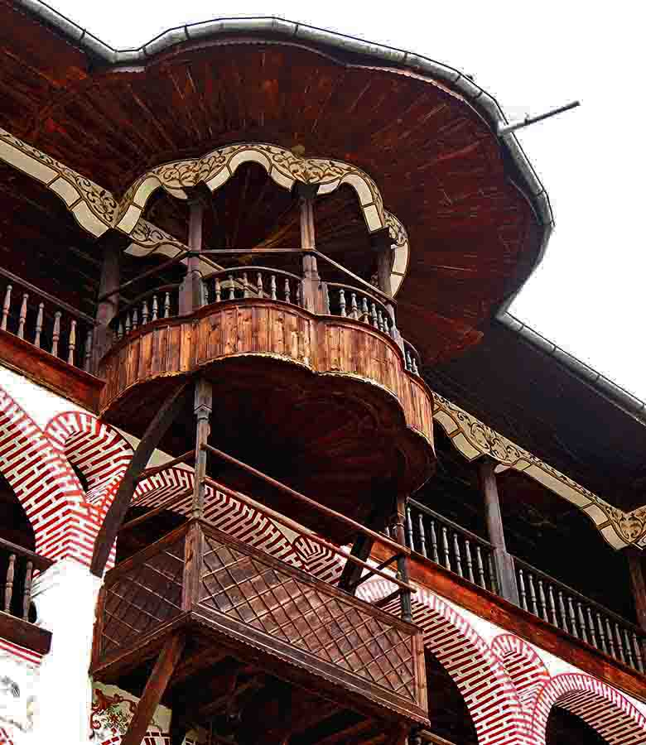
Photo © Dennis Jarvis
Photo © Korom János

Slide 27
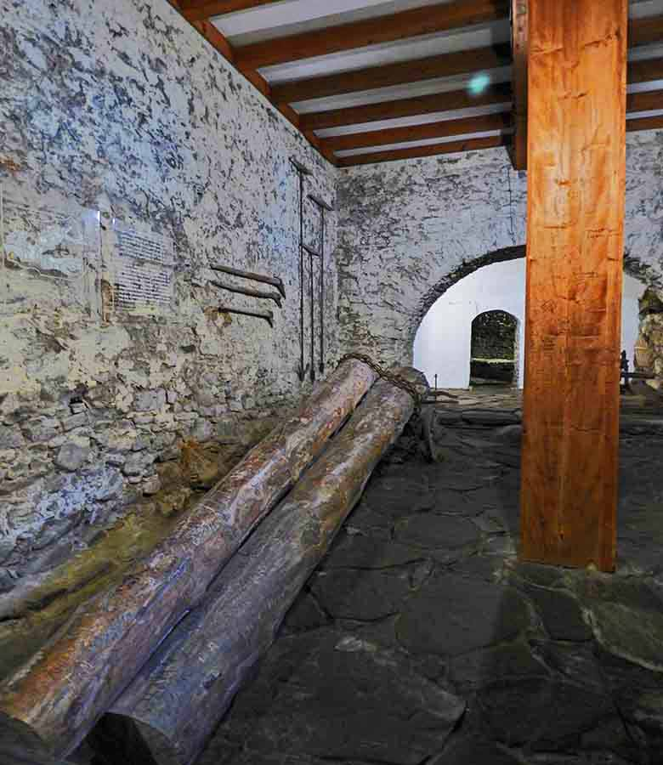
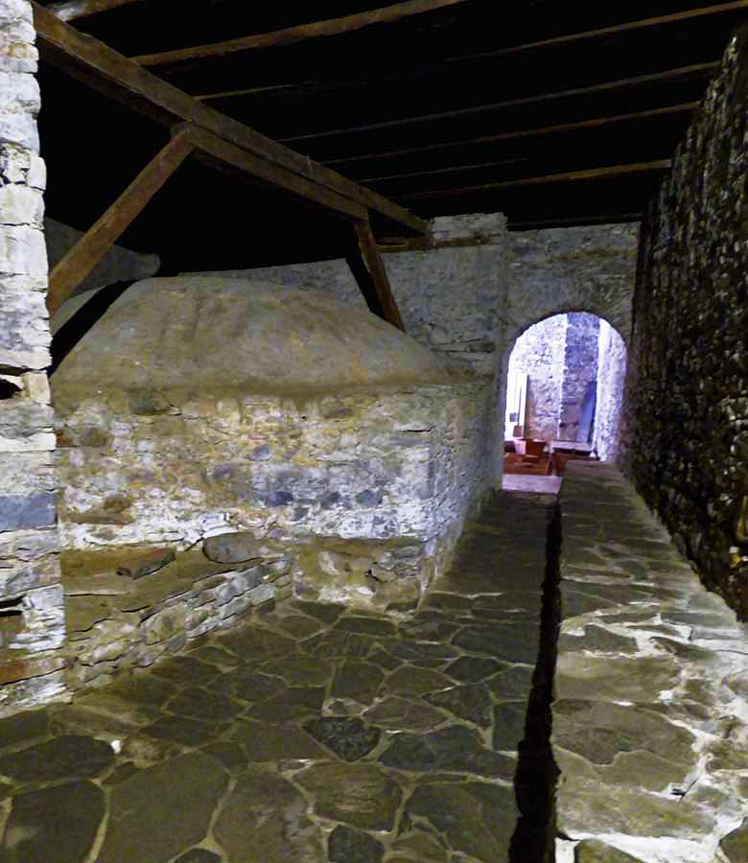
Photo © Damian Entwistle
Photo © Damian Entwistle

Slide 28
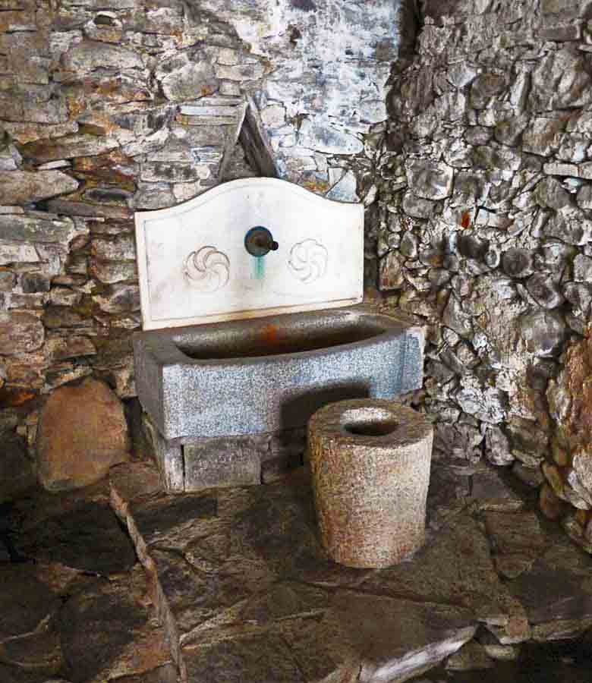
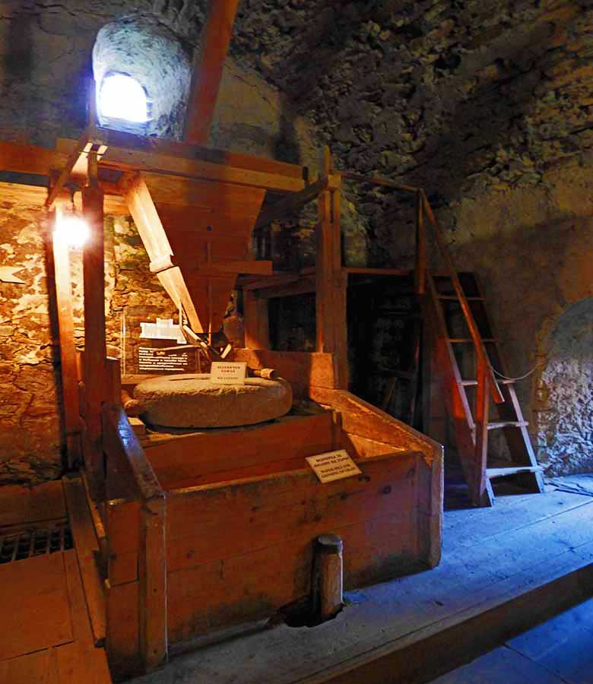
Photo © Damian Entwistle
Photo © Damian Entwistle

Slide 29
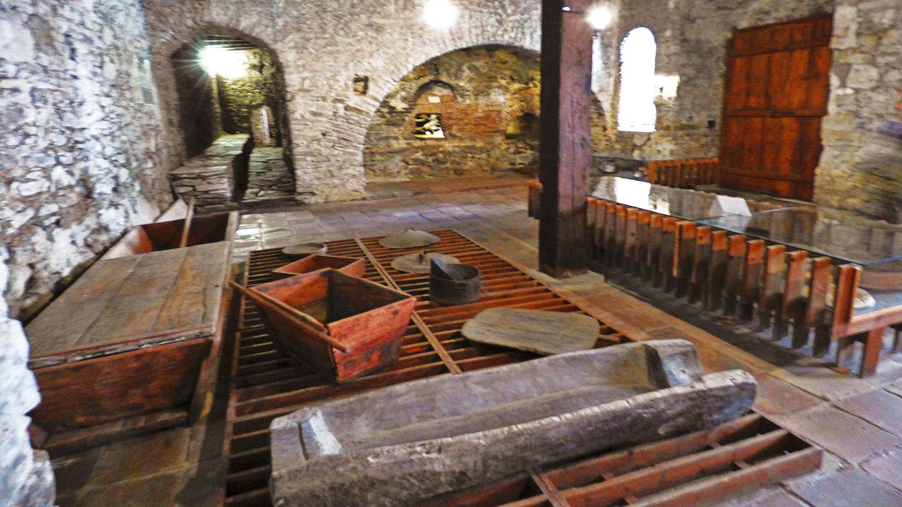
Photo © Damian Entwistle

Slide 30
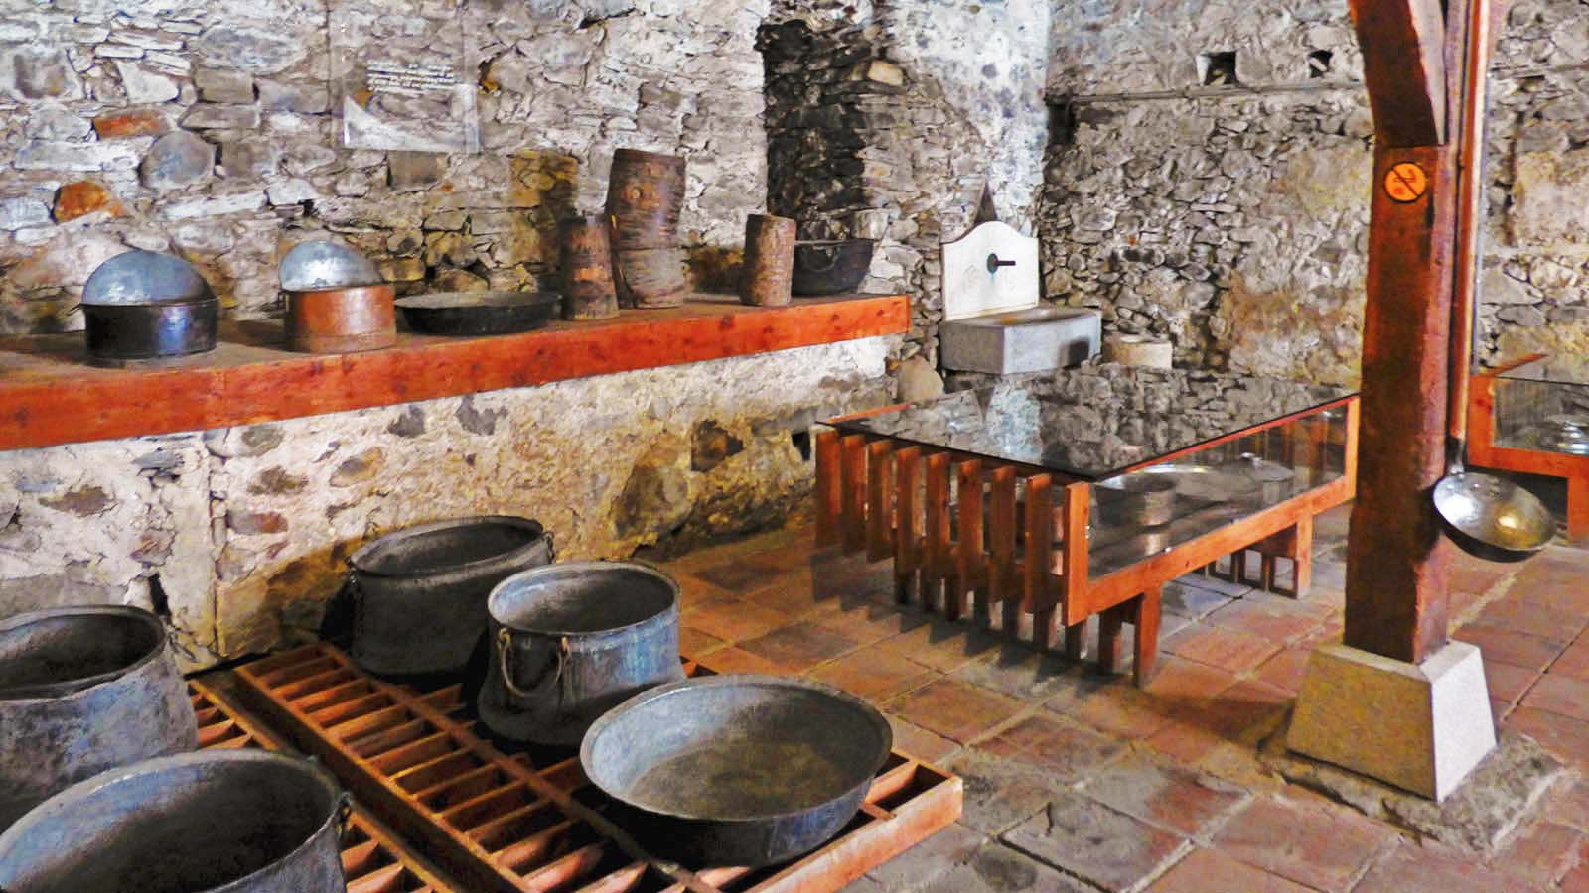
Photo © Damian Entwistle

Slide 31
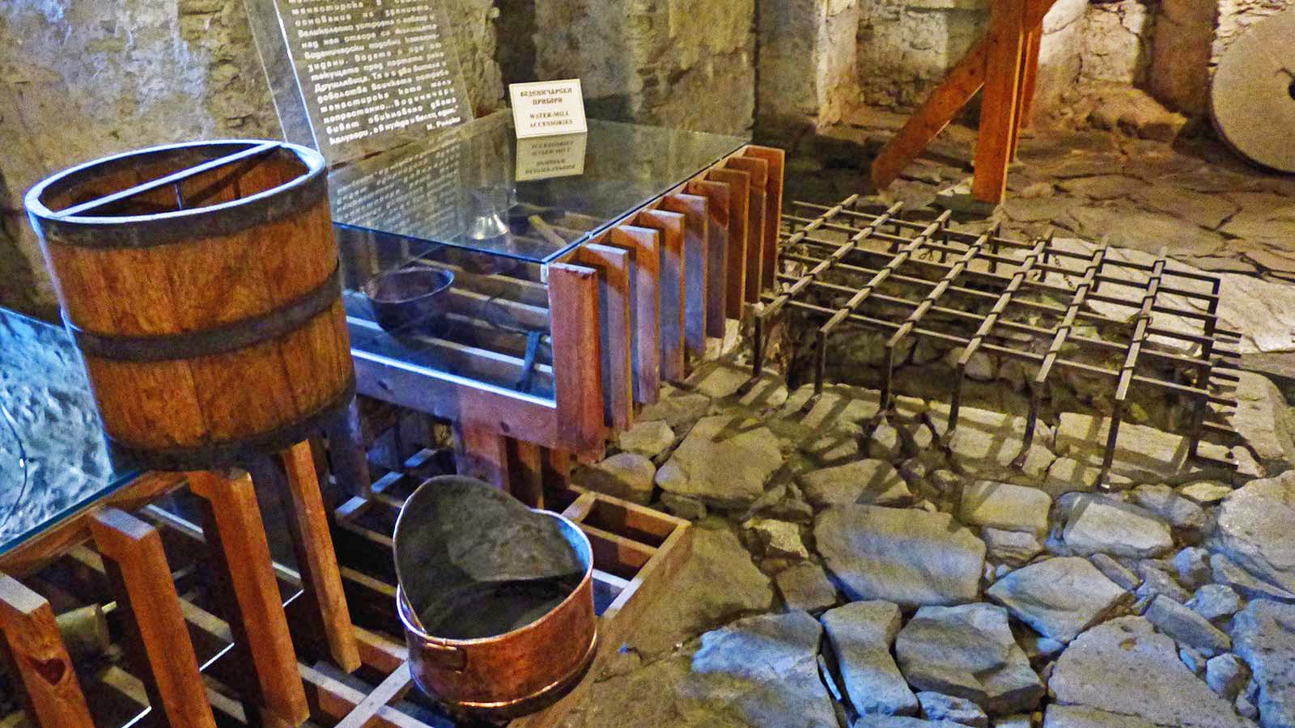
Photo © Damian Entwistle

Slide 32
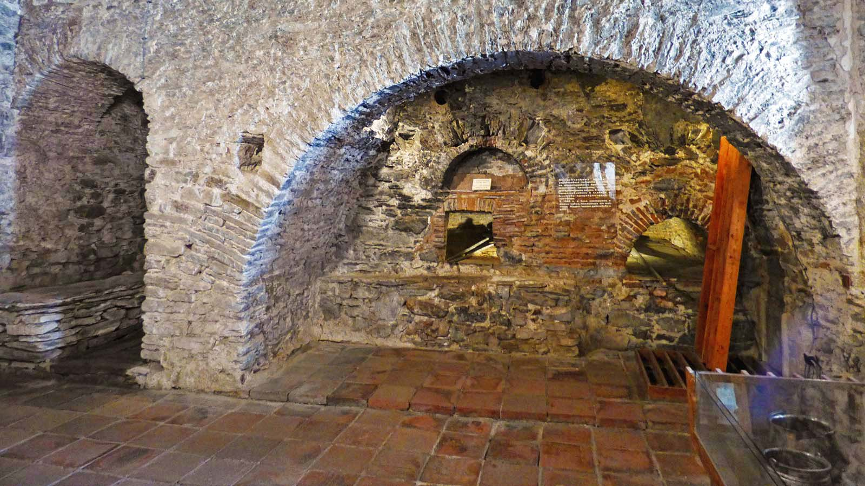
Photo © Damian Entwistle

Slide 33
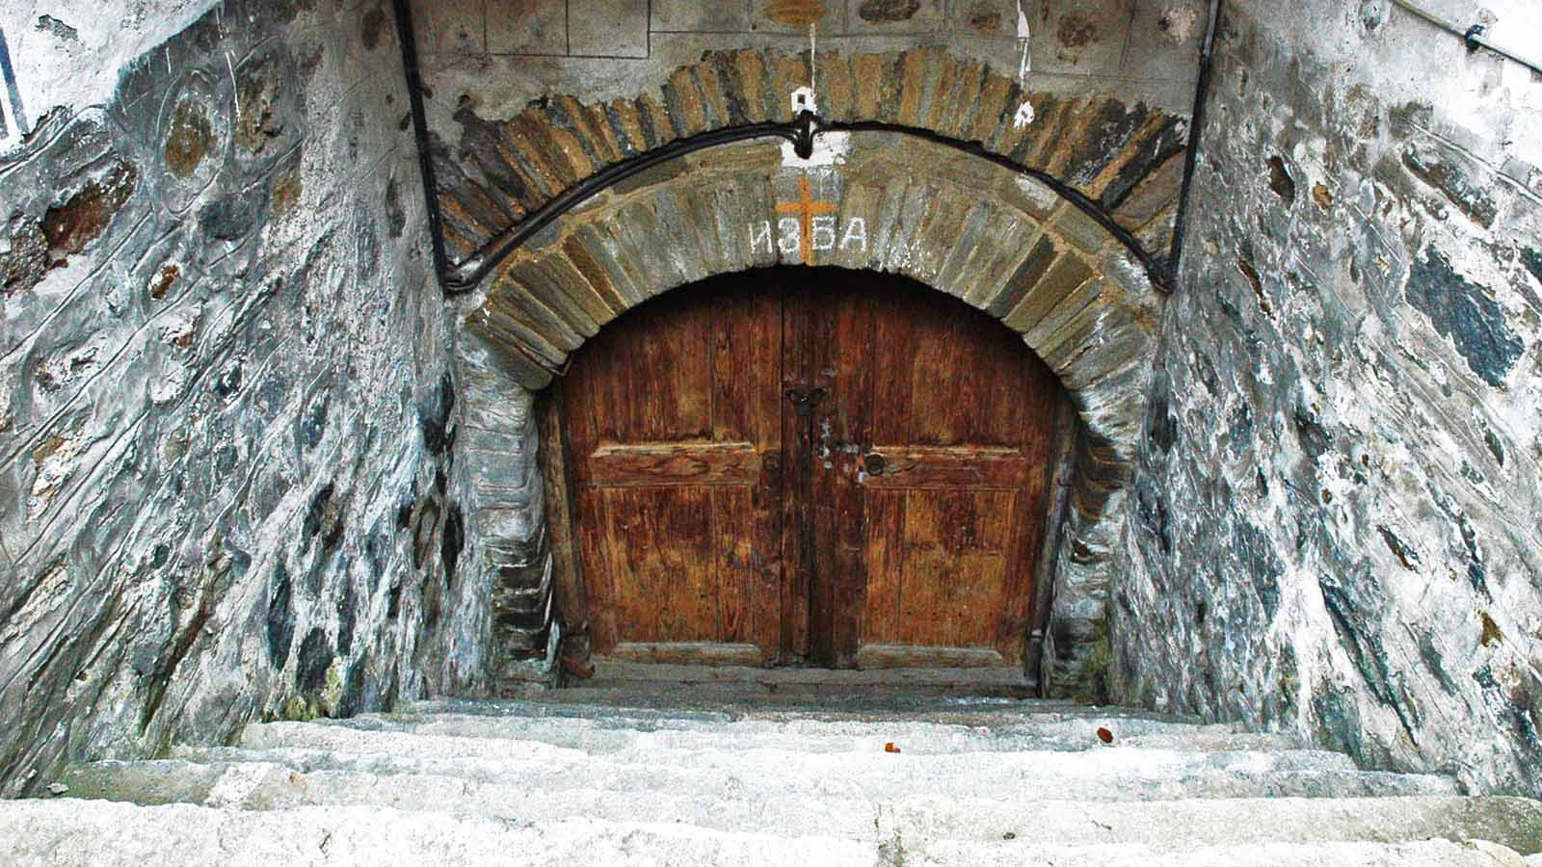
Photo © Korom János

Slide 34
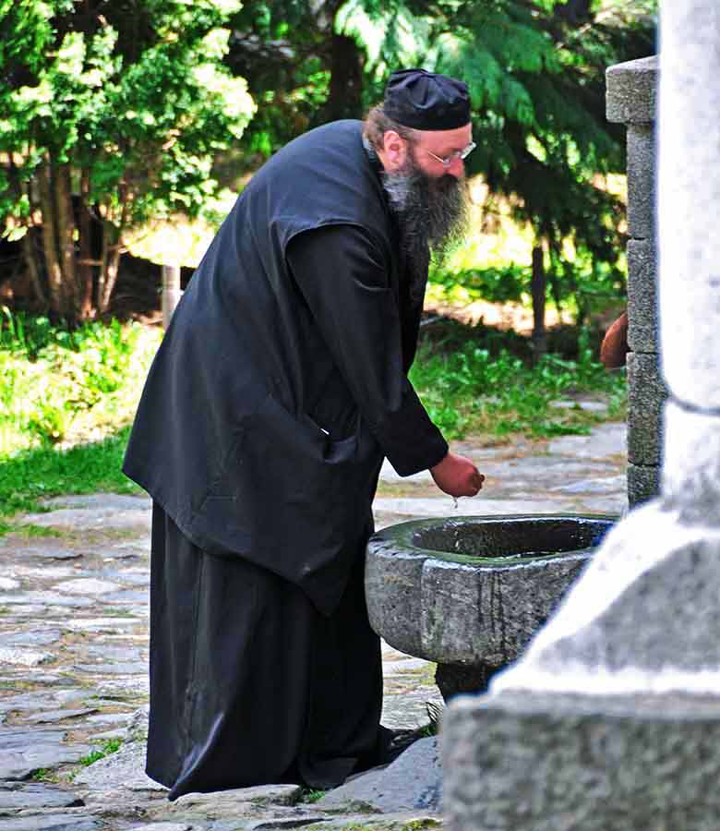
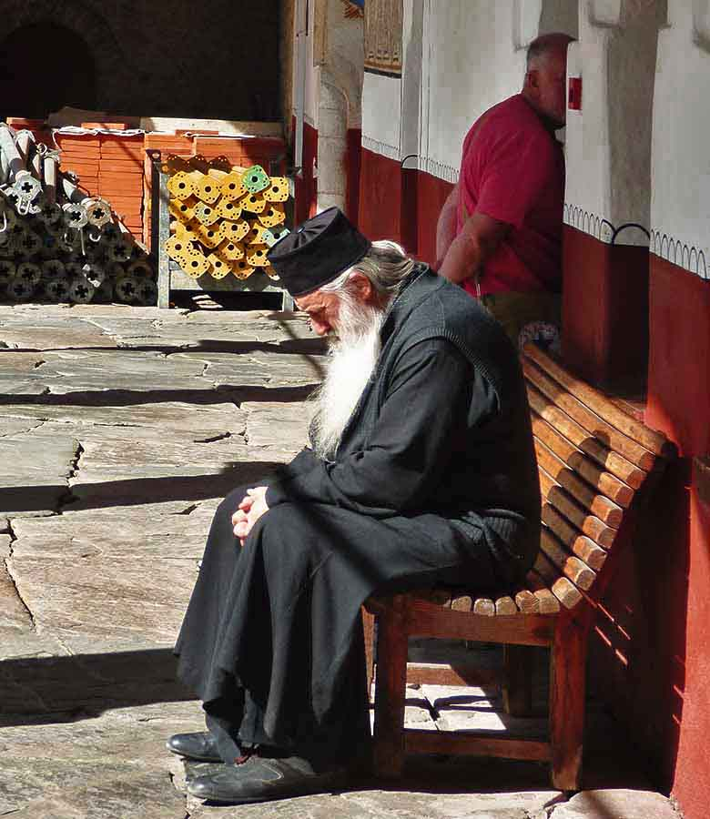
Photo © Dennis Jarvis
Photo © Damian Entwistle

Slide 35
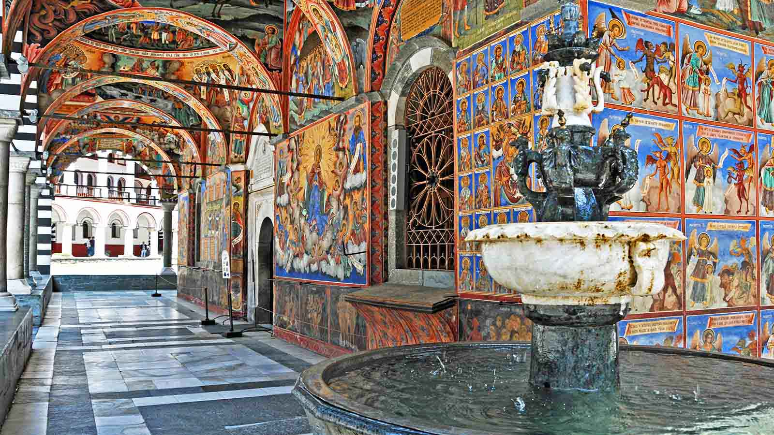
Photo © Dennis Jarvis

Slide 36
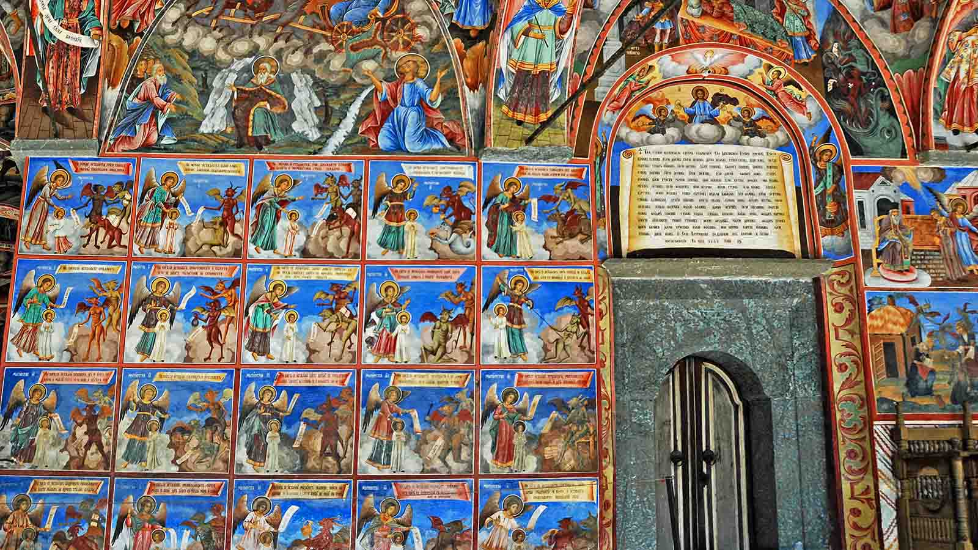
Photo © Dennis Jarvis

Slide 37
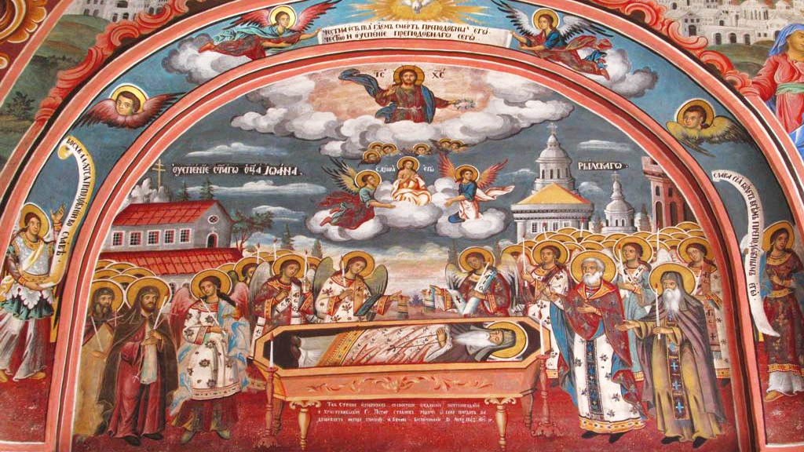
Photo © David Stanley

Slide 38
Photo © Korom János

Slide 39
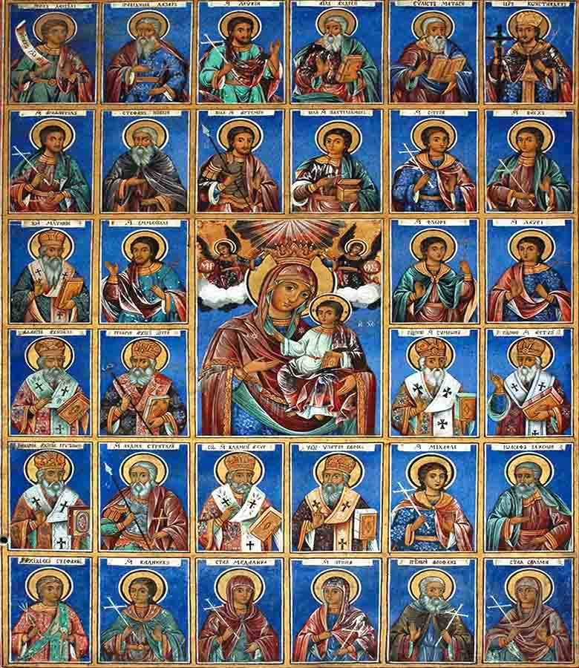
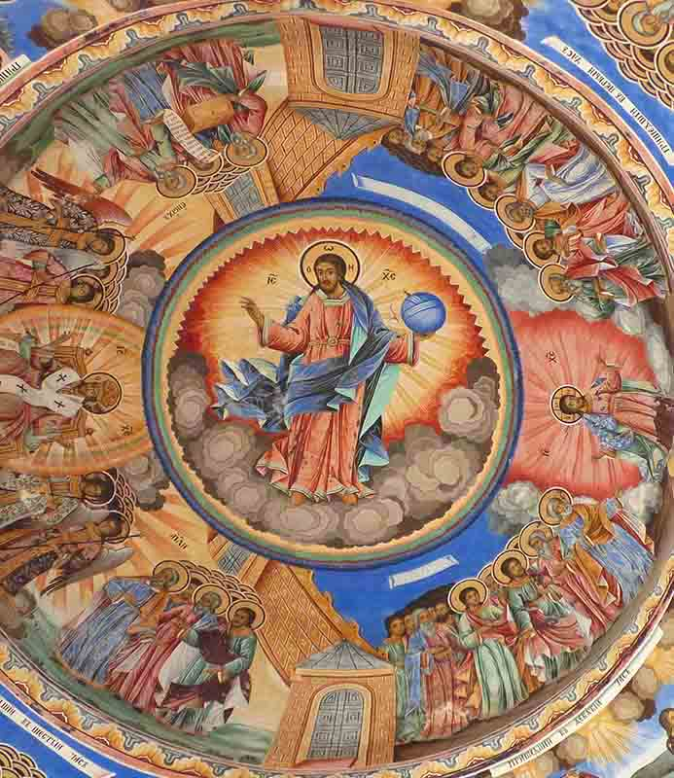
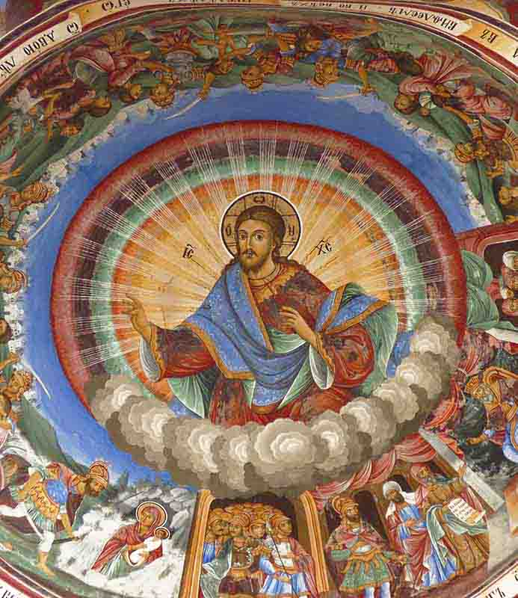
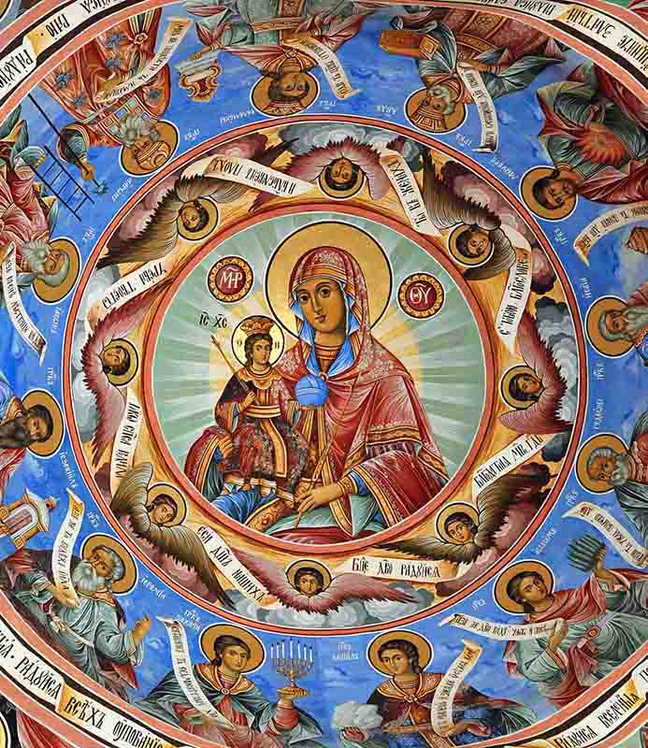
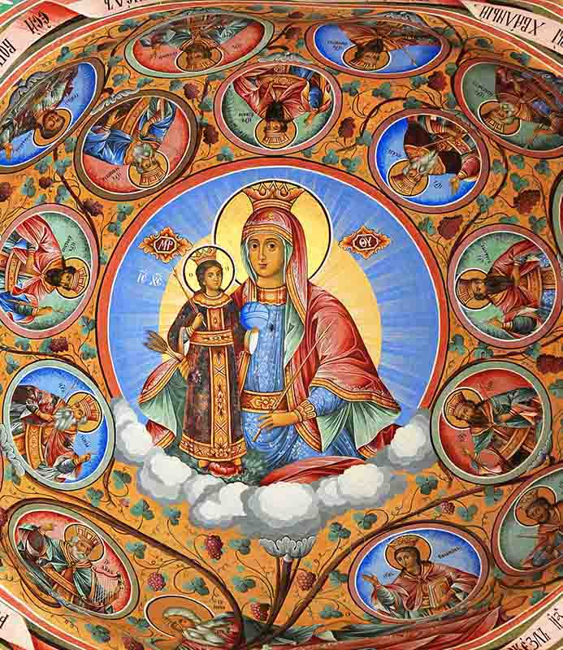
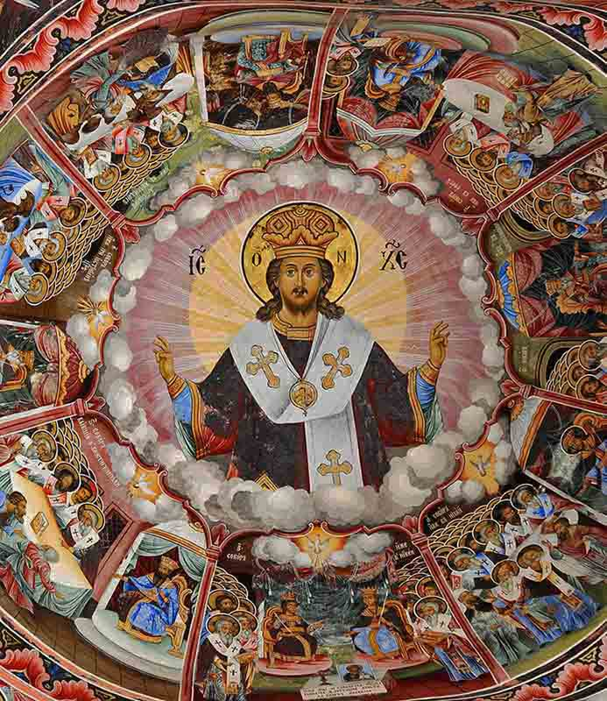





Photo © Dennis Jarvis
Photo © Dennis Jarvis
Photo © Dennis Jarvis
Photo © Damian Entwistle
Photo © Damian Entwistle
Photo © Dennis Jarvis
Photo © Dennis Jarvis
Photo © Dennis Jarvis
Photo © Dennis Jarvis
Photo © Dennis Jarvis
Photo © Korom János

Slide 40

2022
Music : Bulgarian Orthodox Hymn
Photos : Korom János (Hungary)
Photos : Damian Entwistle (UK)
Photos : Dennis Jarvis (Canada)
Thanks to all photo owners for the cooperation.
Created by : Rumpler Štefan (Slovakia)
Contact: pista2011@gmail.com

Slide 41



Welcome in all languages!
I can translate your mails!
pista2011@gmail.com
CLICK for my VIDEOS
CLICK for my PPSX
Thank you for your feedback
Steve

Slide 42







¿Te ha gustado?
Puedes ver más entrando
Aquí
Además puedes recibir powerpoints en tu correo electrónico suscribiéndote aquí:

